Slide 1
Реферат на тему: «Этапы формирования компьютерной техники. Поколение ЭВМ»
Презентацию выполнила:
студентка 2 курса
гр. ПСИ-б-о-141
Ивлева Елена Юрьевна

Slide 2
Содержание
Ручной этап развития вычислительной техники
Механический этап развития вычислительной техники
Электромеханический этап развития вычислительной техники
Электронный этап развития вычислительной техники
Литература

Slide 3
Ручной этап развития вычислительной техники
Ручной период автоматизации вычислений базировался нa использовании частей тела, в первую очередь пальцев рук и ног. Абак явился первым развитым счетным прибором в истории человечества, основным отличием которого от предыдущих способов вычислений было выполнение вычислений по разрядам. Хорошо приспособленный к выполнению операций сложения и вычитания, абак оказался недостаточно эффективным прибором для выполнения, операций умножения и деления. Поэтому открытие логарифмов и логарифмических таблиц Дж. Непером, в начале 17 в., позволивших заменять умножение и деление соответственно сложением и вычитанием, явилось следующим крупным шагом в развитии вычислительных систем ручного этапа.

Slide 4
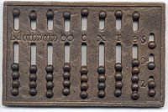
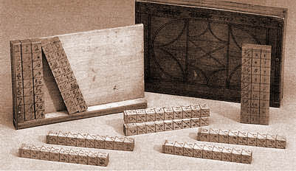
Абак и логарифмические палочки Дж. Непера

Slide 5
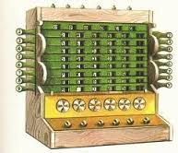
Механический этап развития вычислительной техники
Первая механическая машина была описана в 1623 г. В. Шиккардом, реализована в единственном экземпляре и предназначалась для выполнения четырех арифметических операций над 6-разрядными числами Машина Шиккарда состояла из трех независимых устройств: суммирующего, множительного и записи чисел Сложение производилось последовательным вводом слагаемых посредством наборных дисков, а вычитание - последовательным вводом уменьшаемого и вычитаемого.

Slide 6
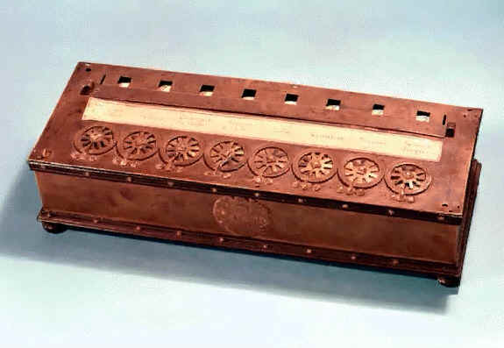
В машине Б. Паскаля использовалась более сложная схема переноса старших разрядов, в дальнейшем редко используемая; но построенная в 1642 г. первая действующая модель машины, а затем серия из 50 машин способствовали достаточно широкой известности изобретения и формированию общественного мнения о возможности автоматизации умственного труда.

Slide 7
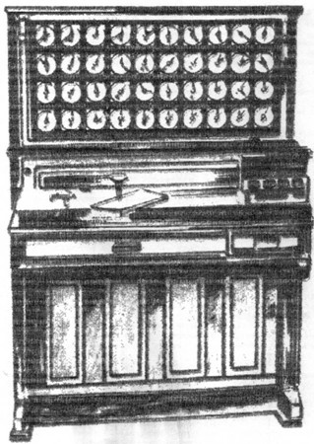
Электромеханический этап развития вычислительной техники
Первый счетно-аналитический комплекс был создан в США Г. Холлеритом в 1887 г. и состоял из ручного перфоратора сортировочной машины и табулятора Используя идеи Жаккарда и Бэбиджа, Г. Холлерит в качестве информационного носителя использовал перфокарты, все остальные компоненты комплекса носили оригинальный характер. Основным назначением комплекса являлась статистическая обработка перфокарт.

Slide 8
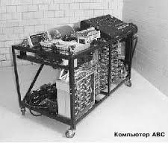
В 1937 г. в США Дж. Атанасов начал работы по созданию ЭВМ, предназначенной для решения ряда задач математической физики. Им были созданы и запатентованы первые электронные схемы узлов ЭВМ, а совместно с К. Берри к 1942 г. была построена электронная машина ABC (Atanasoff-Berry Computer), состоящая из АУ на 300 вакуумных лампах и выполняющая только операции сложения и вычитания.

Slide 9
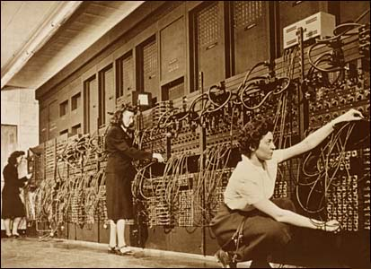
Электронный этап развития вычислительной техники
Первой ЭВМ принято считать машину ENIAC, созданную в США в конце 1945 г. Первоначально предназначенная для решения задач баллистики машина оказалась универсальной, т.е. способной решать различные задачи. Главным консультантом проекта являлся Д Моучли, а главным конструктором - Д Эккерт.

Slide 10
Литература
1. Ю. Шафрин Основы компьютерной технологии. – М.: ABF, 1996.
2. Симонович С.В., Евсеев Г.А., Алексеев А.Г. Общая информатика.- М.:АСТ – ПРЕССКНИГА, 2002.
3. Колин К.К. Фундаментальные основы информатики: Социальная информатика: Учеб.
4. Острейковский В.А. Информатика: Учеб. Для техн. Направлений и специальностей вузов / В.А. Острейковский. – М.: Высш. Шк., 2001пособие для вузов / К.К. Колин. – М.: Акад. Проект: Деловая кн., 2000.
5. Информатика для юристов и экономистов. / Под ред. С.В. Симоновича. СПб., 2002.
6. Оладьев В.З. Основы компьютерной информатики. - Таллинн, 1999.
7. Основы информатики / Под ред. А.Н. Морозевича. - Мн., 2001.
8. Фигурнов В.Э. IBM PC для пользователя. - М., 2002.
9. Шафрин Ю. Информационные технологии. - М., 2000.
10. Баулин Александр. Бои карманного значения/ Мир ПК. 2003. 6. С.12-25.
11. Гейтс Билл. Дорога в будущее/ Пер. с англ. М.: Русская редакция, 1996. 312 с. Дмитриев Александр. Домашние ПК для школьника и студента. Взгляд производителя/ Мир ПК. 2003.9. С.24-30.
12. Дмитриев, Александр. Scenic полезен для здоровья/ Мир ПК. 2003.6. С.40.

Slide 11
СПАСИБО ЗА ВНИМАНИЕ!

